Slide 1
Introduccion a las redes (CCNA1)
Comandos route print para CMD de Windows
Luis Reyes Volquez

Slide 2
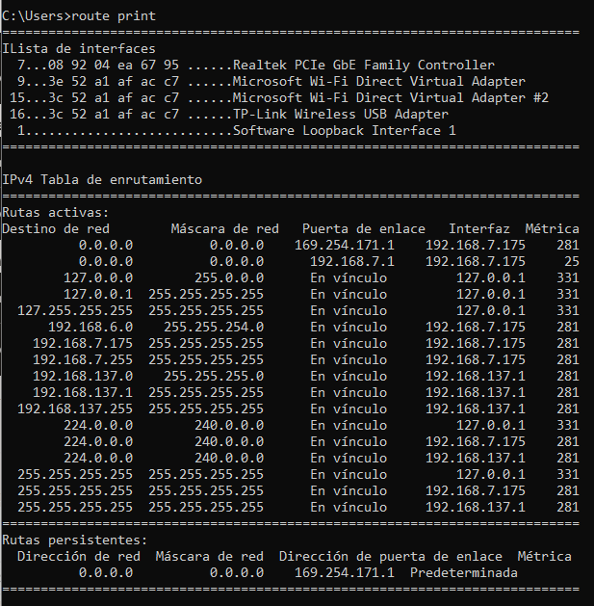
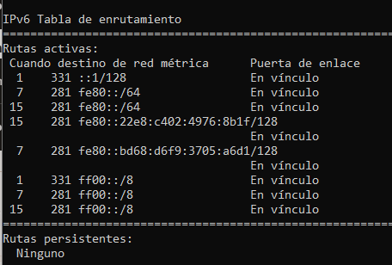
Comando route print
Se utiliza para mostrar la tabla de enrutaminento.

